Slide 1
BLM 308 Yazılım Mühendisliği
Dr. Pınar Onay Durdu
Tel: +90 262 303 3570
E-mail: pinar.onaydurdu@kocaeli.edu.tr
pinar.onaydurdu@gmail.com

Slide 2
Dersin Amacı
Yazılım mühendisliğinin temel prensiplerini açıklamak
Yazılım süreçleri,
Yazılım proje yönetimi,
Yazılım isterleri,
Yazılım tasarımı,
Geliştirme, test ve bakım aktivitelerini içerir

Slide 3
Notlandırma
Ara Sınav 50 %
Final 50 %

Slide 4
Kaynak Kitaplar
Yazılım Mühendisliği Standartları ve Belgeleriyle Yazılım Mühendisliği, Dr. M. Erhan Sarıdoğan, Papatya Bilim, 2011
Yazılım Mühendisliği 10. Baskı Türkçe Çevirir, Ian Sommerville, Nobel, 2018
Software Engineering: A Practitioner's Approach, Roger S. Pressman. 8 th Edition, McGraw-Hill International Edition, 2015.

Slide 5
Bugün
Bugünün konusuna geçmeden önce varsa SORULARINIZ!

Slide 6

What’s software engineering?

Slide 7


Slide 8

Ortak yönleri ne?

Slide 9


Slide 10


Slide 11
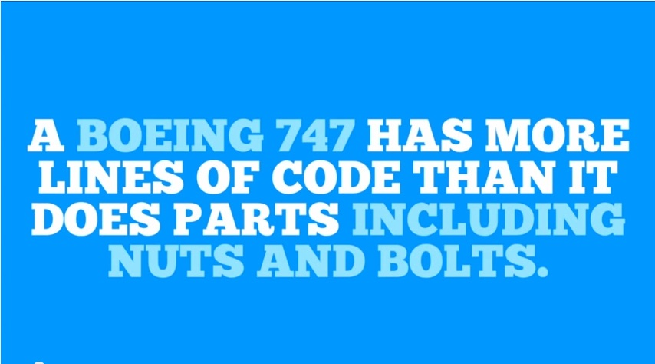

Slide 12
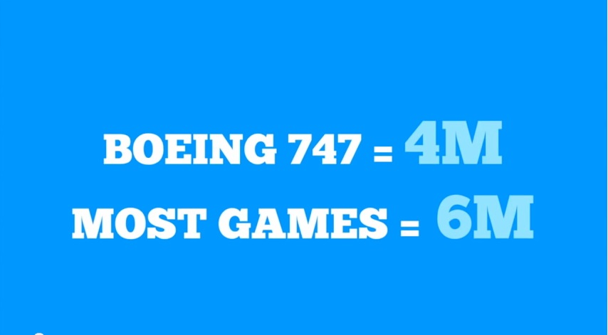
Kaç satır kod?

Slide 13

Bunun zaman çizelgesini düşünelim

Slide 14
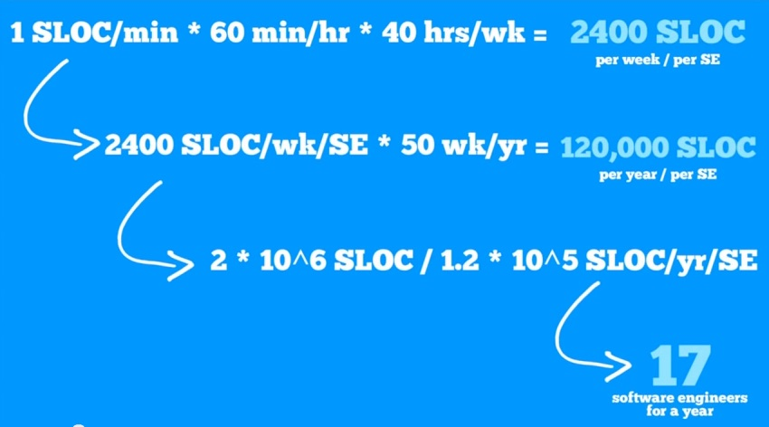

Slide 15
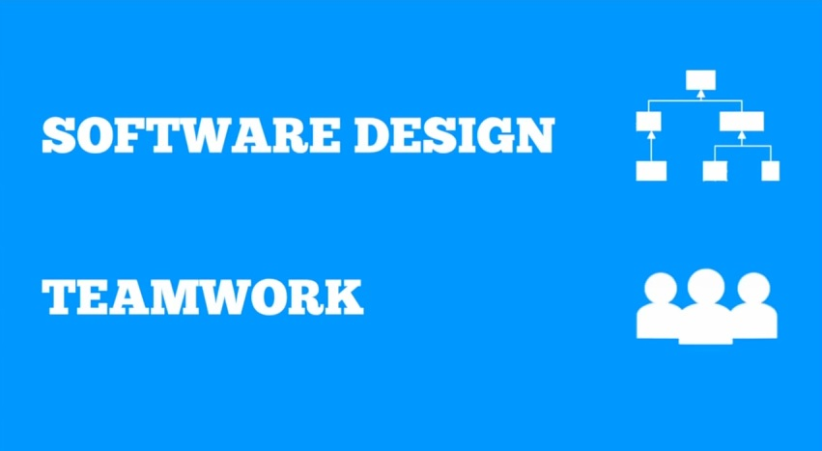

Slide 16
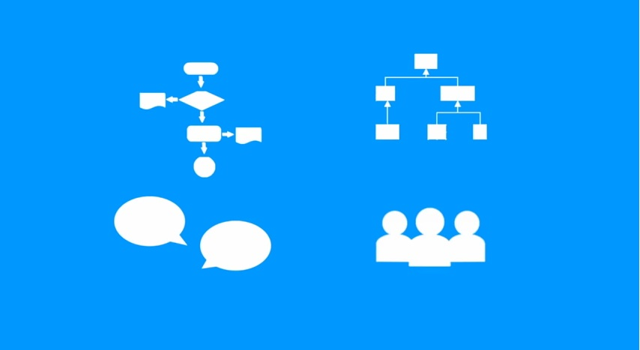

Slide 17


Slide 18
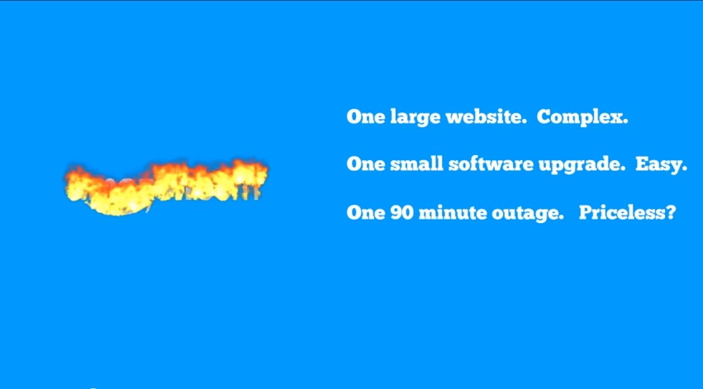

Slide 19
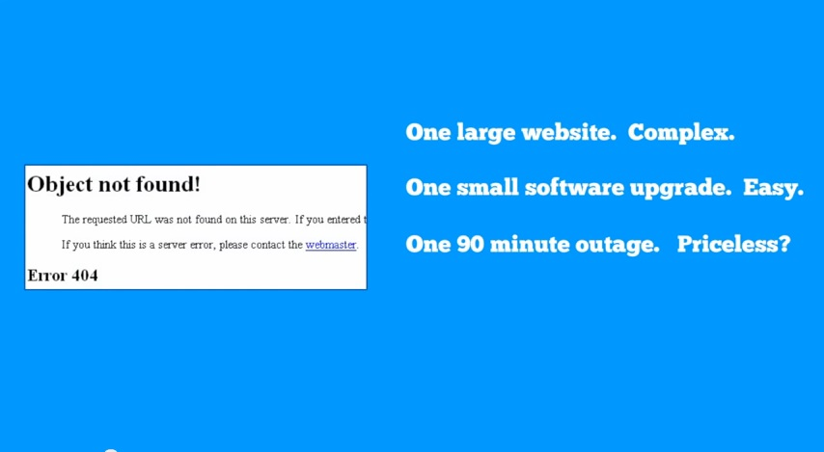

Slide 20
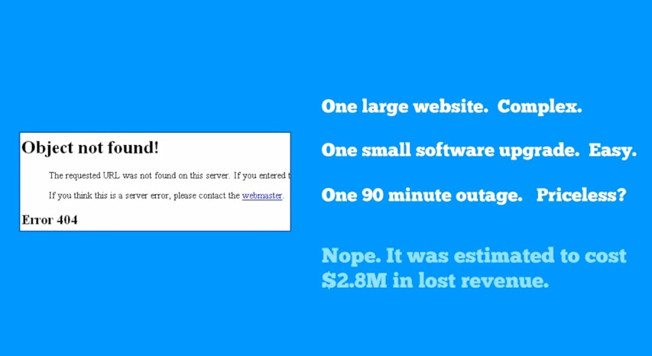

Slide 21
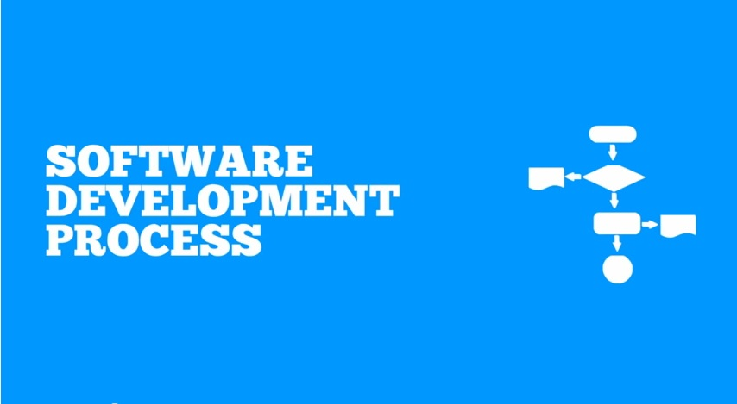

Slide 22


Slide 23
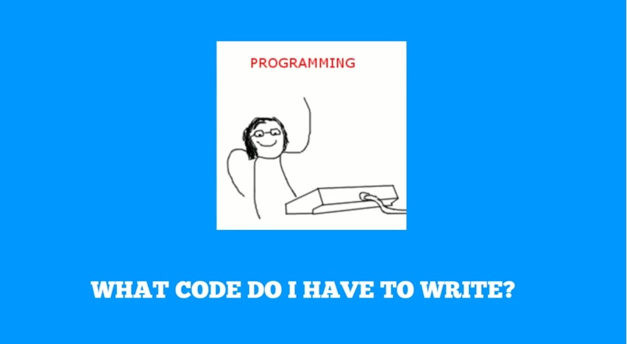

Slide 24
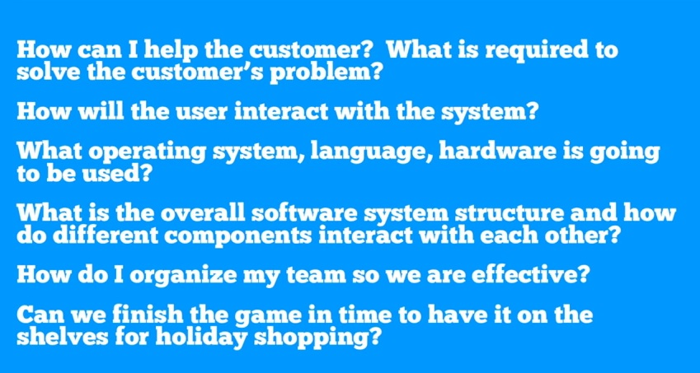

Slide 25


Slide 26
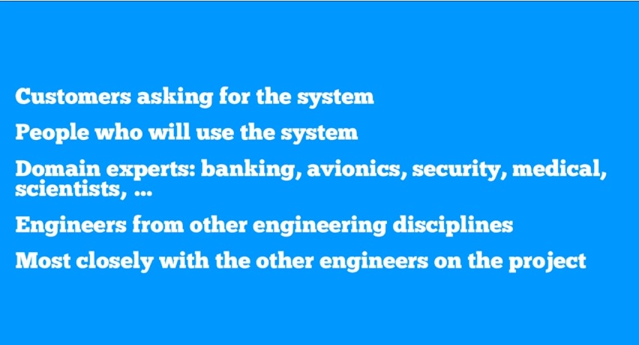

Slide 27


Slide 28
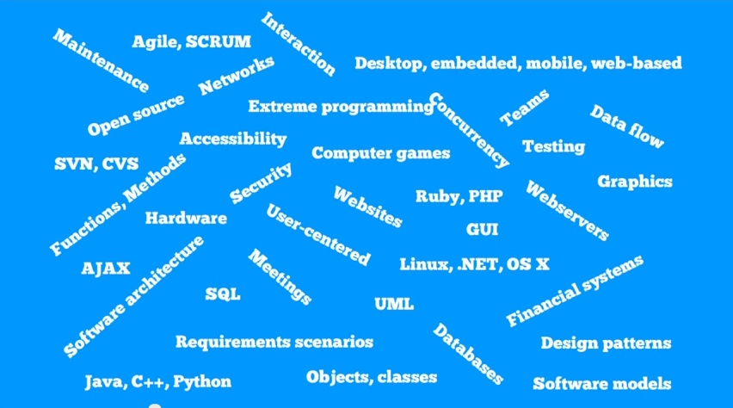

Slide 29
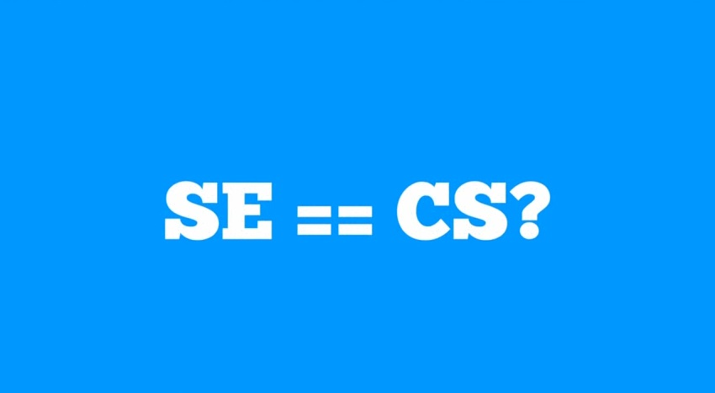

Slide 30


Slide 31


Slide 32


Slide 33


Slide 34
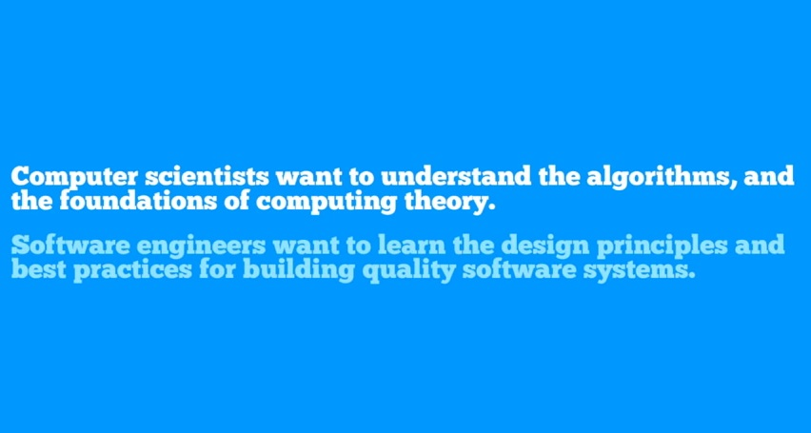

Slide 35
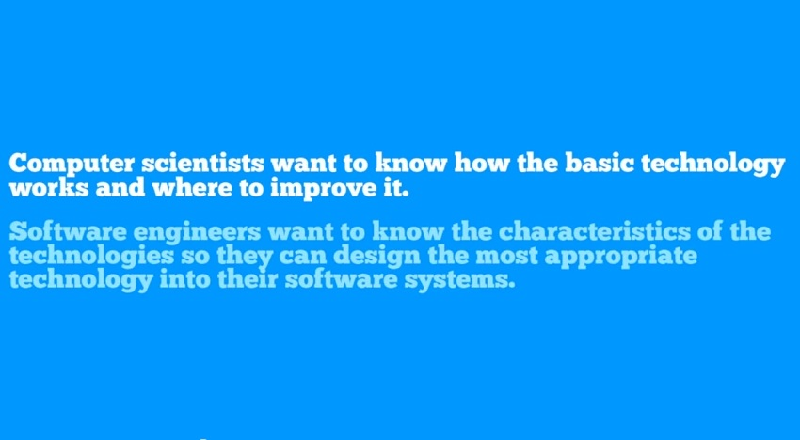

Slide 36
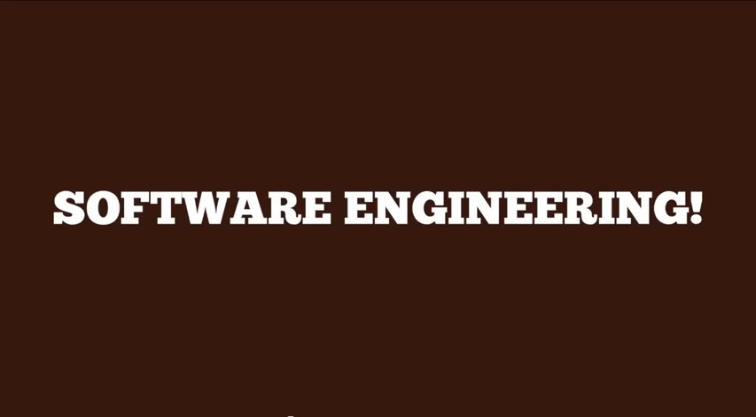

Slide 37
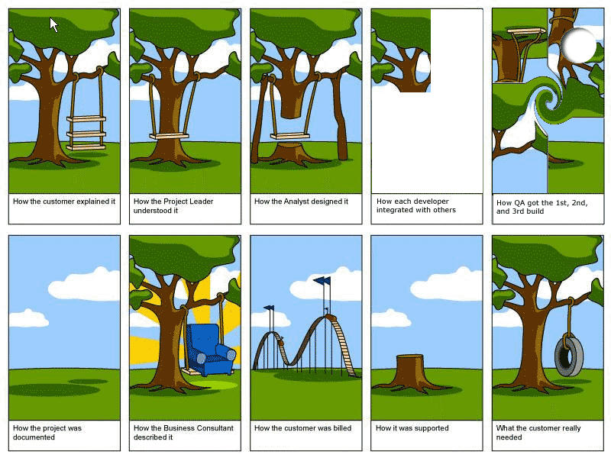

Slide 38
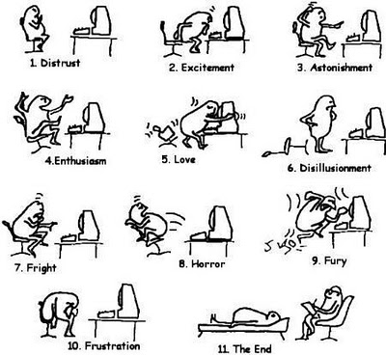

Slide 39
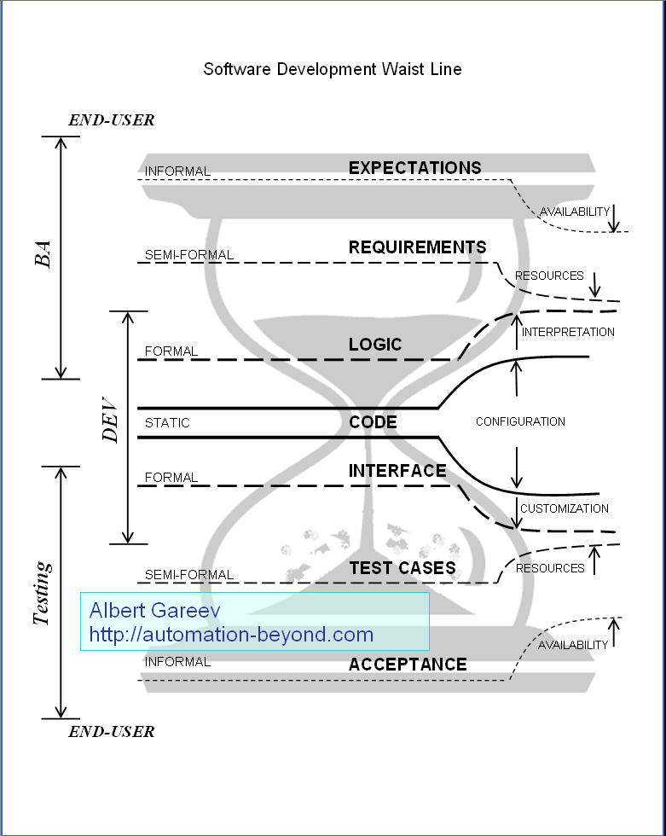

Slide 40
Kaynaklar
What Is Software Engineering Anyway? (http://www.youtube.com/watch?v=bFmThPwKRGU)
http://informationrishi-it.blogspot.com.tr/2010/12/responsibilities-of-software-engineer.html
http://automation-beyond.com/2010/08/17/sdwl-p/

